Slide 1

IIC3670 · Procesamiento de Lenguaje Natural
Avance de proyecto
Traductor de jerga chilena
«el carrete estuvo fome»
«la fiesta estuvo aburrida»
De chilenismos a español neutro
Alvaro Restuccia · Pablo Leiva · Florencia Aqueveque · Nicolás Lindl · Carlos Rupallán
Pontificia Universidad Católica de Chile · Noviembre 2026
Notes:
Hola, presentamos el avance de nuestro proyecto: un traductor de jerga chilena a español neutro.

Slide 2
Contexto
El problema: los traductores no entienden la jerga
Los traductores genéricos fallan con la jerga
Nuestra tarea: normalizar solo la jerga
pololear
«compartir»
Entrada (jerga chilena)
«el carrete estuvo fome»
«el carrete estuvo fome»
Opus-MT, ida y vuelta por inglés
tuto
«etiqueta»
NLLB-200, ida y vuelta por inglés
Salida (español neutro)
regalonear
«regalar»
«la fiesta estuvo aburrida»
Opus-MT, ida y vuelta por inglés
Cambiar solo la jerga; el resto de la oración queda igual.
Propuesta: normalizar los chilenismos antes de traducir es → en, con mT5 extendido con Mixture of Experts.
Este avance: datos, diseño experimental y primeros resultados de la etapa de normalización.
Notes:
Los traductores automáticos fallan habitualmente con la jerga: por ejemplo, «pololear» puede terminar como «compartir» y «tuto» como «etiqueta». En la propuesta planteamos normalizar los chilenismos antes de traducir, utilizando un modelo mT5 extendido con capas Mixture of Experts. Este avance aborda precisamente esa etapa de normalización: pasar de «el carrete estuvo fome» a «la fiesta estuvo aburrida», modificando exclusivamente la jerga y preservando el resto de la oración.

Slide 3
Graphical abstract
Graphical abstract
1. Datos
2. Corpus paralelo
3. Modelo
4. Resultado
Borrador neutro
Un LLM (Claude Sonnet) propone una versión en español neutro
Oración chilena
La oración con jerga, por ejemplo:
«el carrete estuvo fome»
Corpus chileno
37 millones de textos reales: tuits, reclamos y noticias
Revisión humana
Una persona la corrige y descarta las traducciones con el sentido equivocado
Español neutro
La traducción final del modelo, por ejemplo: «la fiesta estuvo aburrida.»
Diccionario de jerga
Términos chilenos con su significado y un ejemplo
Encoder
Lee la oración y construye su significado
Pares paralelos
Pares de oraciones (jerga chilena, español neutro)
Mixture of Experts
Un enrutador envía cada token a expertos de jerga, sintaxis y léxico (pendiente)
Evaluación
BLEU y chrF, medidos solo sobre el set de prueba
Oraciones reales con jerga
Oraciones del corpus que usan un término del diccionario, 2 por término evaluación y 8 por término en entrenamiento
Entrenamiento
Pares para ajustar el modelo
Decoder
Escribe la oración en español neutro
Set de prueba
450 pares revisados; nunca se usan para entrenar
Hecho
Corpus de 37 M de textos y diccionario revisado (433 términos)
Hecho
450 pares de prueba revisados y 1.491 pares de entrenamiento
En curso
mT5-small ajustado; falta la capa Mixture of Experts
En curso
BLEU y chrF listos; falta la evaluación humana
Notes:
Este es el graphical abstract de nuestro proyecto. El flujo general parte con la recolección de datos: el corpus chileno y el diccionario de jerga para extraer oraciones reales. Luego construimos el corpus paralelo mediante un borrador inicial propuesto por un LLM que es Claude Sonnet y una revisión humana, separando el conjunto de prueba. Esos pares alimentan el entrenamiento de nuestro modelo mT5 con Sparse MoE, para finalmente generar la versión en español neutro y evaluar con métricas automáticas y revisión manual. En este avance, las etapas de datos, pares y evaluación de los baselines están listas; la capa Mixture of Experts y la evaluación humana siguen en curso.

Slide 4
Recolección de datos
Datos: un corpus chileno real y un diccionario de jerga
≈37 M
27,3 M
3.403
textos en el Chilean Spanish Corpus
tuits
(más 8,7 M web, 1,08 M noticias, 31 mil reclamos)
términos de 3 fuentes:
Wikcionario (es), Wiktionary (en), Román (1901–1918)
Por qué no basta un diccionario automático
El corpus no se redistribuye; las menciones de usuarios se reemplazan por @usuario.
Si el reemplazo es la primera frase de la definición:
buena onda
«expresión de saludo»
cancha
«terreno despejado»
Notes:
Para los datos, utilizamos el Chilean Spanish Corpus, que reúne cerca de 37 millones de textos reales. Para el diccionario consolidamos 3.403 términos a partir de Wikcionario en español e inglés y el diccionario histórico de Román. Aquí, constatamos que armar un diccionario de forma puramente automática produce fallas críticas: al tomar la primera definición como reemplazo, buena onda se traduce como «expresión de saludo» y cancha como «terreno despejado».

Slide 5
Recolección de datos
Diccionario de términos revisado a mano
01
02
03
04
05
Fuentes
Wikcionario (es), Wiktionary (en) y Román (1901–1918): 3.403 términos
Frecuencia
Se cuentan los tuits que contienen cada término y se ordenan de más a menos frecuente en 5 libros
Revisión del libro 1
Una persona del equipo decide sí / no por término. Claude propone definiciones; la persona las aprueba, edita o rechaza
Reemplazos
Claude propone la palabra neutra por sentido y la persona la valida. Se marca «ambiguo» si también es palabra estándar
Resultado
Un archivo CSV: una fila por término con definición, reemplazo, ambiguo y variantes
~650
433 / 220
328
ambiguos
términos más frecuentes (libro 1 de 5)
sí se usan / no se usan
términos con reemplazo validado por sentido
andar, pesado, once: no se sustituyen
Pendiente: libros 2 a 5. Se revisan solo si la comparación muestra que vale la pena (retorno decreciente: son los términos menos frecuentes).
Criterio de unificación: se une el verbo con su forma en -se y las variantes escritas; no se unen participios ni derivados de otra clase.
Notes:
Por ello realizamos una curación manual. Ordenamos los términos por frecuencia en tuits y revisamos el primer libro con los 650 más recurrentes. Validamos 433 términos vigentes, corregimos sus definiciones y fijamos un reemplazo neutro por cada sentido. Asimismo, marcamos como ambiguas palabras que también tienen un uso estándar frecuente como andar, pesado u once, para evitar sustituciones erróneas a ciegas. Los libros 2 a 5 los revisaremos solo si los resultados muestran que vale la pena.

Slide 6
Recolección de datos
Generación de pares de textos
Conjuntos de evaluación (solo pares revisados)
Datos de entrenamiento
213
72
165
1.491
Lote general
Armado aparte del dicc. revisado
Noticias
Borrador LLM + revisión humana
Tuits
Borrador LLM + revisión humana
pares para ajustar mT5
• 3.382 oraciones candidatas del corpus
• Borrador del LLM sin revisión humana
• 1.416 entrenamiento · 75 validación
• Sin solapamiento con los conjuntos de prueba
Sin jerga*
Sin jerga*
Sin jerga*
—
58 %
22 %
Muestreo
100 términos más frecuentes, 2 oraciones por término, 25–240 caracteres.
Se descartan
sentidos estándar, nombres propios y textos que no sirven.
Privacidad
menciones como @usuario; las claves de API no van al repositorio.
* Porcentaje de pares en que la referencia queda igual a la original. Descartados en la revisión: 21 (noticias) y 29 (tuits).
Notes:
Para evaluar disponemos de tres conjuntos: un lote general de 213 pares, uno de noticias con 72 y uno de tuits con 165. En noticias y tuits el LLM propuso una versión neutra y una persona revisó cada caso; solo evaluamos sobre pares revisados. Para el entrenamiento de nuestro modelo generamos además 1.491 pares con borrador sin revisión humana, garantizando que no exista solapamiento con los conjuntos de evaluación.

Slide 7
Diseño experimental
11 configuraciones
1 piso (identidad) + 7 sistemas (A: 2, B: 2, C: 3) + 3 referencias externas (mT5 sin ajustar, Opus-MT, NLLB).
Las 11 configuraciones se evalúan con los mismos 3 conjuntos de pares (lote general, lote de noticias y lote de tuits)
A · Reglas + diccionario automático
B · Reglas + diccionario revisado
C · LLM y modelo propio
Piso y referencias
Reemplaza cada término por la primera frase de su definición (Wikcionario, sin revisión). «Ambiguo»: palabra que también se usa en sentido estándar (andar, pesado, once).
Mismo código que A, pero con el diccionario revisado a mano (libro 1). «Ambiguo»: palabra que también se usa en sentido estándar (andar, pesado, once).
Un LLM reescribe la oración, con o sin diccionario; y un mT5-small ajustado con pares propios.
La identidad no cambia nada (piso de comparación). Opus-MT y NLLB-200 traducen ida y vuelta por inglés.
sin ambiguos: los deja igual
sin ambiguos: los deja igual
LLM sin diccionario
Identidad (no cambia nada)
con ambiguos: también los reemplaza
con ambiguos: también los reemplaza
LLM + diccionario revisado
Opus-MT (es → en → es)
mT5-small ajustado
NLLB-200 (es → en → es)
Resultado de cada sistema: BLEU y chrF en cada conjunto
Notes:
Con estos datos comparamos ocho sistemas agrupados en tres familias: la Familia A con reglas y diccionario automático; la Familia B con las mismas reglas pero el diccionario revisado; y la Familia C con un LLM con y sin diccionario, además de nuestro modelo propio mT5 ajustado. En las familias A y B evaluamos dos variantes: sin ambiguos, que deja igual las palabras que también tienen un uso estándar, y con ambiguos, que también las reemplaza. Como piso de comparación usamos la identidad, y como referencias externas sumamos dos traductores neuronales genéricos.

Slide 8
Diseño experimental
Cada comparación aísla una pregunta
A vs. B
solo cambia el diccionario
¿cuánto vale revisarlo a mano?
LLM sin vs. con diccionario
solo cambia si recibe definiciones
¿cuánto aporta el diccionario al LLM?
Reglas vs. LLM
mismo diccionario revisado
¿importa entender el contexto?
LLM vs. mT5 propio
uso general vs. entrenado con pocos pares
¿alcanza un modelo pequeño?
Con vs. sin ambiguos
mismas reglas
¿conviene sustituir palabras estándar?
Métricas
• BLEU (palabras) y chrF (caracteres), con sacrebleu
• Texto limpio: sin @usuario ni emojis
• Siempre contra referencias revisadas
83–94
de BLEU ya logra la identidad: lo que importa es la diferencia con la identidad.
Notes:
El diseño experimental aísla variables clave: comparar A con B mide el valor de la curación manual; LLM con versus sin diccionario mide cuánto aporta la base léxica; y reglas frente al LLM evalúa la necesidad de entender el contexto sintáctico. Medimos BLEU y chrF mediante SacreBLEU sobre texto limpio. Dado que la mayor parte de la oración no cambia, la identidad ya parte en valores altos de 83 a 94; lo relevante es la diferencia respecto a ella.

Slide 9
Resultados
Resultados (BLEU / chrF)
Sistema
Fam.
Lote general (213)
Noticias (72)
Tuits (165)
Identidad (no cambia nada)
–
85,7 / 88,9
94,0 / 95,2
82,7 / 85,8
Reglas + dicc. automático*
A
84,1 / 87,9
91,2 / 93,7
81,3 / 85,6
Reglas + dicc. revisado
B
89,6 / 92,1
94,8 / 96,3
86,1 / 89,3
Reglas + dicc. revisado + ambiguos
B
88,5 / 91,2
90,6 / 94,4
83,5 / 88,9
LLM zero-shot
C
90,1 / 92,9
94,2 / 96,0
83,2 / 86,8
LLM + dicc. revisado
C
91,1 / 93,6
95,7 / 97,3
89,4 / 92,6
mT5-small ajustado
C
81,0 / 87,1
91,6 / 94,1
80,4 / 84,6
Opus-MT ida y vuelta
Ref.
44,5 / 65,1
50,0 / 68,8
33,9 / 54,6
NLLB-200 ida y vuelta
Ref.
38,5 / 60,5
34,5 / 55,4
25,2 / 47,7
* Con o sin ambiguos da lo mismo (el diccionario automático no marca ambiguos). mT5 sin ajustar: 0,1 / 2,2 en el lote general.
Notes:
En los tres conjuntos de evaluación el ganador absoluto es el LLM con diccionario revisado, alcanzando 89,4 de BLEU en tuits frente al 82,7 de la identidad. Las reglas con diccionario automático empeoran el texto base en todos los casos. En cambio, con el diccionario revisado, el mismo código de sustitución sube de 84,1 a 89,6 en el lote general, logrando que 76 de 117 sustituciones coincidan exactamente con la referencia humana.

Slide 10
Resultados
Revisar el diccionario sí mejora
+5,5
BLEU al revisar el diccionario
Mismo código: 84,1 → 89,6 (lote general). Aciertan 76 de 117 sustituciones vs. 12 de 95.
+6,2
BLEU al darle el diccionario al LLM
En tuits: 83,2 → 89,4. Donde hay poca jerga (noticias) la ganancia es menor a 2.
−4,2
BLEU al sustituir ambiguos
Noticias: 94,8 → 90,6. Una regla fija no distingue el sentido de «andar» o «pesado».
44,5 / 38,5
BLEU de Opus-MT / NLLB
Frente a 85,7 de la identidad: reescriben toda la oración y cambian el sentido.
Ejemplo (tuits): «Desperté con ganas de regalonear»
Reglas + dicc. automático
…de regalonear
Reglas + dicc. revisado
…de mimar
LLM + dicc. revisado
…de mimar
Opus-MT ida y vuelta
Me desperté queriendo regalar
Notes:
De los resultados cuantitativos extraemos cuatro aprendizajes clave: primero, curar el diccionario aporta más de 5 puntos de BLEU; segundo, el diccionario potencia al LLM especialmente donde hay mayor densidad de jerga, sumando 6,2 puntos en tuits; tercero, reemplazar palabras ambiguas con reglas fijas perjudica el rendimiento sistemáticamente; y cuarto, los traductores genéricos colapsan a 38,5 y 44,5 de BLEU porque reescriben toda la frase y distorsionan el mensaje. Un ejemplo en tuits lo muestra: ante «regalonear», el diccionario revisado y el LLM proponen «mimar», mientras que Opus-MT termina en «regalar».

Slide 11
Resultados
Ejemplos: dónde acierta y dónde falla cada enfoque
Ejemplo 1 · Modismos coloquiales («chela»)
Original: «...si no me dan mi dosis de chela artesanal el mundo puede colapsar...»
Traductores genéricos
Opus: «dosis de célula hecha a mano» · NLLB: «dosis de artesanía quela»
Alucinación y cambio de sentido
Reglas automáticas
«...mi dosis de bebida alcohólica artesanal...»
Glosas rígidas sin contexto
Reglas curadas · LLM
«...mi dosis de cerveza artesanal...»
Acierto léxico contextual
Referencia humana: «...si no me dan mi dosis de cerveza artesanal el mundo puede colapsar...»
Ejemplo 2 · Flexión y concordancia sintáctica («yapa»)
Original: «...los comerciantes de Oruro a veces entregan un poco de p'asa como una yapa o regalo...»
Reglas automáticas
«...como una añadidura o regalo...»
Término poco natural
Reglas curadas
«...como una regalo adicional o regalo...»
Falla de género («una regalo»)
LLM + dicc. revisado
«...como un regalo adicional o regalo...»
Adapta artículo y género
Referencia humana: «...entregan un poco de p'asa como un obsequio o regalo...»
Ejemplo 3 · Registro y cobertura («guata»)
Original: «...Esta no fue una decisión tomada desde la guata.»
Reglas curadas
«...tomada desde la barriga.»
Sustituye, pero sigue coloquial
LLM zero-shot
«...tomada desde la panza.»
Mantiene el registro coloquial
LLM + dicc. revisado
«...tomada desde el estómago.»
Neutraliza en registro adecuado
Referencia humana: «...tomada desde el estómago.»
Patrones: MT genérica alucina o altera la oración · Reglas fijas rompen concordancia sintáctica · LLM + dicc. resuelve sentido y gramática.
Notes:
Al examinar cualitativamente las oraciones traducidas se hace evidente la raíz de estos comportamientos. Frente a «mi dosis de chela artesanal», los traductores genéricos alucinan cosas como «célula hecha a mano» o «artesanía quela», y las reglas automáticas dejan una glosa poco natural, «bebida alcohólica artesanal», mientras que las reglas curadas y el LLM aciertan con «cerveza artesanal». En «una yapa», la regla fija comete un error de concordancia sintáctica al generar «una regalo adicional», mientras que el LLM ajusta el género a «un regalo». Y en «una decisión tomada desde la guata», las reglas curadas y el LLM sin diccionario sustituyen por «barriga» y «panza», que siguen siendo coloquiales, mientras que con el diccionario revisado el LLM modula el registro neutro apropiado: «estómago».

Slide 12
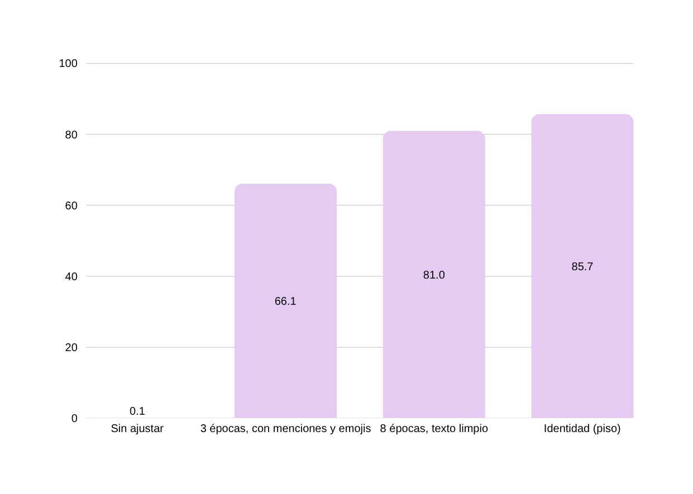
Resultados
mT5 propio: aprende, pero no supera a la identidad
BLEU en el lote general (213 pares)
Lectura
• Aprende la tarea: de ~0 a 81 de BLEU.
• Aún no supera a la identidad (81,0 vs. 85,7; en tuits 80,4 vs. 82,7).
• Casi siempre copia la oración; cuando cambia algo, a veces se equivoca.
• Causa probable: 1.416 pares sin revisar y un modelo pequeño.
• Siguiente paso: más pares y la capa Mixture of Experts.
Notes:
Respecto a nuestro modelo propio, mT5-small ajustado demuestra haber aprendido la tarea: pasa de 0,1 de BLEU sin entrenar a 81,0 tras 8 épocas de fine-tuning sobre texto limpio. Sin embargo, aún no supera el piso de la identidad de 85,7. Tiende a copiar la oración casi completa o a cometer errores locales al modificar palabras. Esto demuestra que 1.416 pares de borrador no son suficientes para un modelo denso de este tamaño, confirmando la necesidad de incorporar la arquitectura Sparse MoE propuesta.

Slide 13
Resultados
Limitaciones: lo que aún no podemos afirmar
01
Un solo revisor
02
Posible sesgo
Los pares propios los revisó una sola persona, así que aún no medimos el acuerdo entre revisores.
Las referencias propias se revisaron con el mismo diccionario que usan las familias B y C (reglas y LLM con diccionario revisado), lo que podría favorecerlas.
03
Origen del lote general
04
Cobertura y tamaño
Falta documentar cómo se escribieron sus referencias; si fue con un LLM, favorecería a los sistemas con LLM.
Solo se revisó el libro 1 del diccionario y, con 72 y 165 pares, las diferencias de décimas no son concluyentes.
Notes:
Declaramos con transparencia las limitaciones del avance: los conjuntos propios fueron revisados por una sola persona, por lo que aún no medimos acuerdo interanotador y existe un sesgo hacia el diccionario curado; falta documentar con certeza cómo se generó el lote general de 213 pares; y el diccionario revisado abarca por el momento solo el primer libro de frecuencia.

Slide 14
Próximos pasos
Próximos pasos hacia la entrega final (25/11)
Datos
Modelo
Evaluación
• Segundo revisor independiente y acuerdo con kappa
• Control de similitud con LaBSE
• Revisar los libros 2–5 si el retorno lo justifica
• Implementar mT5 + Sparse MoE (4 expertos, 2 activos por token)
• Entrenar con más pares de entrenamiento
• Comparar contra reglas y LLM
• Evaluación humana: sentido, naturalidad, solo cambia la jerga
• Medir si normalizar mejora la traducción es → en (hipótesis original)
Calendario de la propuesta
Semana 3 · 12–18/11
Cerrar pares, control LaBSE, segundo revisor, implementar MoE
Semana 4 · 19–25/11
Ajustar mT5 + MoE, evaluar contra baselines, video final
25/11
Entrega final
Notes:
Para la entrega final incorporaremos un segundo revisor independiente para medir acuerdo con kappa y aplicaremos el filtro de similitud semántica con LaBSE planteado en la propuesta; implementaremos la capa Sparse MoE con 4 expertos y router softmax sobre mT5 aumentando los pares de entrenamiento; y realizaremos la evaluación humana final, comprobando si esta normalización optimiza la traducción definitiva al inglés.

